Slide 1
KIRSAL ALTYAPI VE ÇEVRE
6. HAFTA
DOÇ.DR. HAVVA EYLEM POLAT

Slide 2
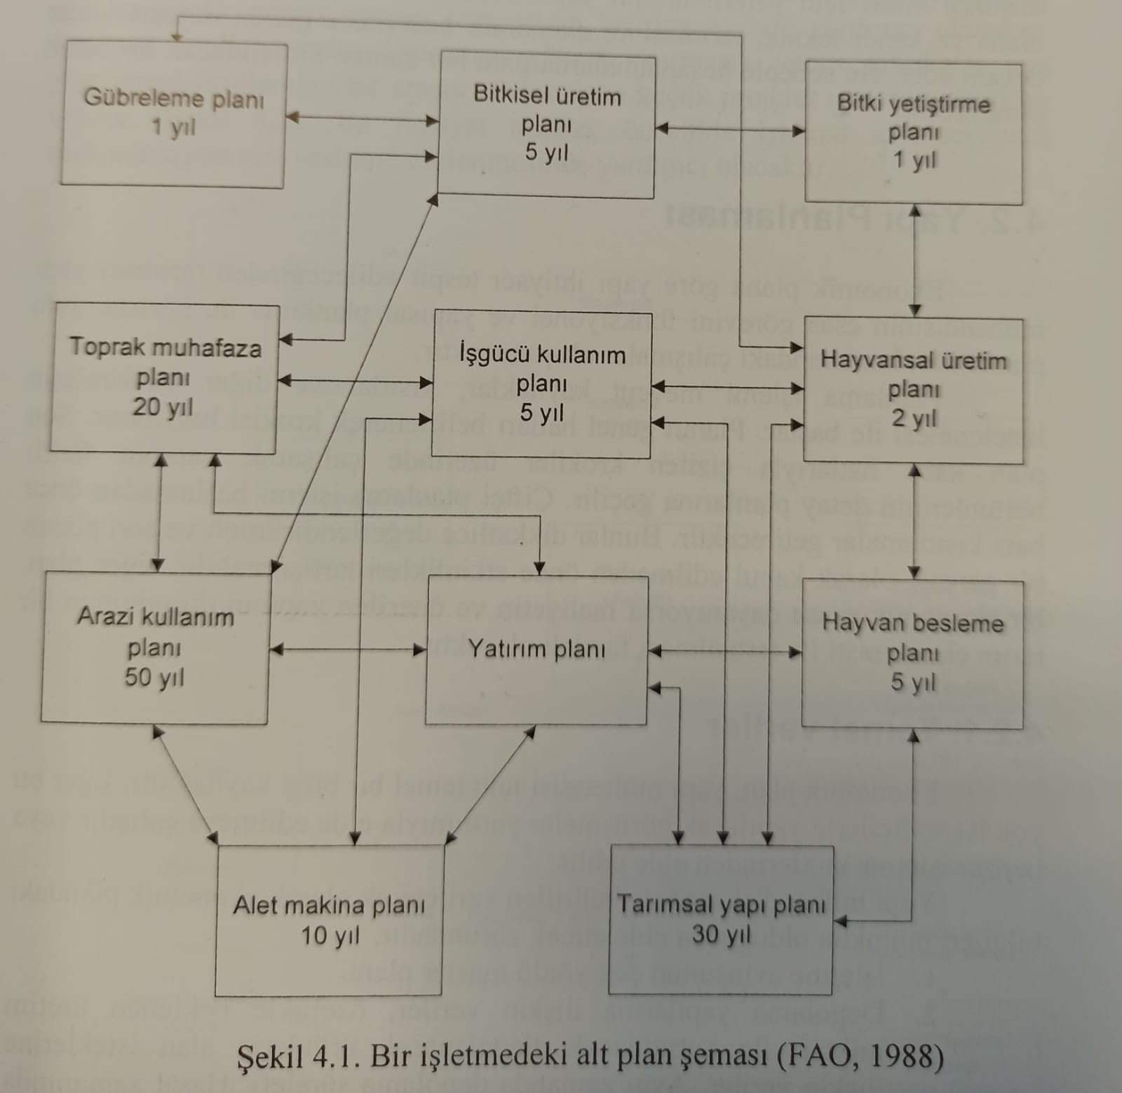

Slide 3
Şekil 4.1’deki alt planlar gösterildiğinden başka şekillerde de karşılıklı olarak etki edebilir veya hareket sağlayabilir. Planlar arasındaki ilişkilerin önemi, üretilen ürünler satılsın ya da satılmasın işletmedeki tüm üretimin sonucunun en fazlaya çıkarılmasına gayret edildiği zaman artacaktır.
Yatırımların kapsamını kabaca vermek için değişik yatırım tahminleri önerilmiştir. Fakat, küçük işletmeler genellikle gübre, ilaç, makine alanında olduğu gibi nakit parayı da sigorta etmek düşüncesine sahiptirler. Bu düşünce ailesi için yeterince üretim yapabilene, ekonomik bir pazar mümkün olana ve kendi teknik, tarımsal ve ekonomik becerisine güven duyana kadar devam eder. Bu sebeple hesaplamalarda para her zaman kullanılacak bir birim olmayabilir.

Slide 4
3.2 YapI planlamasI
Ekonomik plana göre yapı ihtiyacı tespit edileceğinden tarımsal yapı mühendisinin esas görevini fonksiyonel ve yapı planlama ile işletme avlu planlaması konusundaki çalışmalar oluşturacaktır.
Planlama işlemi mevcut kaynaklar, kısıtlar ve diğer birikimlerin listelenmesi ile başlar. Planın genel hatları belirlenerek krokisi hazırlanır. Son plan kaba hatlarıyla çizilen krokiler üzerinde çalışarak yapının farklı bölümlerinin detay planlarına geçilir.
Çiftçi planlama işlemine başlamadan önce bazı kısıtlamalar getirecektir. Bunlar dikkatlice değerlendirilmeli ve son planın bir parçası olarak kabul edilmeden önce tartışılmalıdır.

Slide 5
3.2.1. Temel veriler
Ekonomik plan, yapı mühendisi için temel bir bilgi kaynağıdır. Eğer bu yok ise, çiftçilerle yapılacak görüşmeler yardımıyla elde edilmeye çalışılır veya benzer işletme etütlerinden elde edilir.
Yapı mühendisi aşağıda belirtilen verilere ek olarak ekonomik plandaki mümkün olduğunca elde etmek zorundadır.
  İşletme avlusunun çok yönlü master planı.
  Depolama yapısına ilişkin veriler, özellikle beklenen üretim miktarı ile kurutulacak, depolanacak ürünlerin alan isteklerine ve depolama sürelerine ilişkin veriler. Hasat zamanında satılacak veya tüketilecek ürün miktarı.

Slide 6
  Hayvan barınakları için mevcut kaynakların miktar ve kalitesi ile besleme programı ile geliştirilecek veya artacak yavrular. Yer ve zamana ilişkin programlar dikkate alınmalıdır.
  İşletmedeki yapı materyali.
  Önerilen yapılara ilişkin kanun ve yönetmelikler.

Slide 7
3.2.2. Faalİyet analİzİ
Yapı mühendisliği için gerekli olan bir diğer temel veri ise işletmenin faaliyetini simgeleyen bir analiz çıktısıdır. Bu faaliyet analizi, öncelikle işletme için seçilecek mekanizasyon seviyesinin belirlenmesinde yardımcı olacaktır. Fakat analizi üretim kapasitesi yüksek, karmaşık yapılı fabrikalar için planlamada kullanılan bir araçtır. Fakat daha küçük projeler için de geçerli bir yoldur (Şekil 4.2).
Birçok üretim faaliyeti değişik mekanizasyon seviyelerinde farklı yollarla yürütülür. Tüm geçerli metotlar karşılaştırılmalı olarak listelenerek teknik ve ekonomik açıdan uygulanabilir metot seçilir.

Slide 8
Metot seçimi, işgücü ve makinenin efektif kullanılmasıyla iyi bir üretim elde edilmesini sağlar. Bununla beraber, faaliyet analizi sonuçları yapılara ait mekansal konum planlarının ve iletişim planının da hazırlığına altlık oluşturur.
Mekansal konum planı statik değil, dinamik bir esnekliğe imkan verecek biçimde olmalıdır. Böylece , fazla alanların eklenmesini gerektirecek beklenmeyen durumlar karşılanmış olur.
İletişim planı ise değişik alan ve binalardaki mekanlar ile işletme avlusundaki yapı ve binalar arasındaki iletişim sıklığı ve ihtiyaçlarını ifade eder. İşletme ve pazar arasındaki hareketler bu programın temelidir.

Slide 9
